Slide 1









12:38
12:38
12:38
뉴스
뉴스
뉴스
전화
전화
전화
뉴스
버튼을 누르면 최신 뉴스를 볼 수 있습니다.
메시지
메시지
메시지
카메라
카메라
카메라
알람
알람
뉴스
알람
소리
도우미
소리
소리
손전등
손전등
손전등
연락처
연락처
연락처
도우미
설정
메뉴
음성명령
종료
도우미
설정
메뉴
음성명령
종료
도우미
설정
메뉴
음성명령
종료

Slide 2



12:38
12:38
12:38
10월 08일 금
P.M 00:00
10월 08일 금
P.M 00:00
10월 08일 금
P.M 00:00
뉴스
사용자 임의 수정 가능
설정
q
w
e
r
t
y
u
i
o
p
a
s
d
f
g
h
j
k
l
↑
z
x
c
v
b
n
m
&123
/
space
·
search

Slide 3
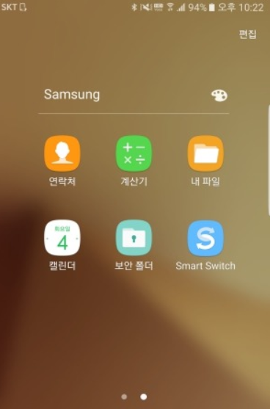
12:38
12:38
10월 08일 금
P.M 00:00
도우미
설정
뉴스
전화
메시지
카메라
알람
계산기

Slide 4
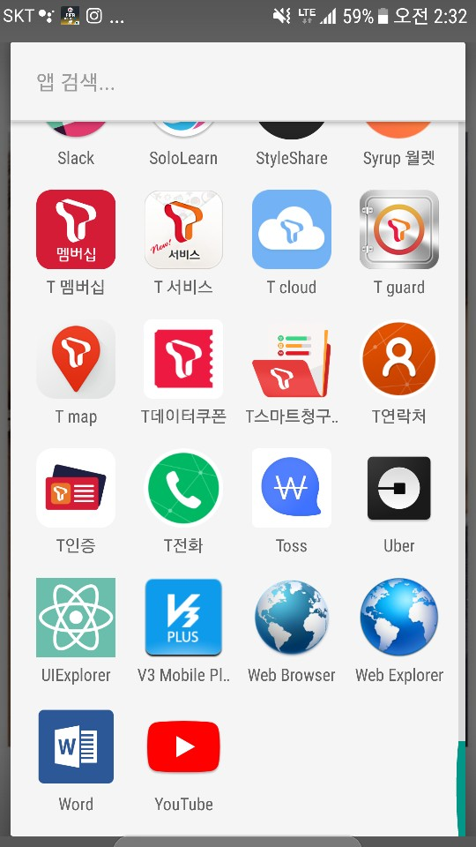
12:38
12:38
뉴스
전화
메시지
카메라
알람
메뉴
소리
손전등
연락처
도우미
설정
메뉴
음성명령
종료

Slide 5

12:38
12:38
뉴스
뉴스
전화
전화
메시지
메시지
카메라
카메라
알람
알람
음성명령
소리
소리
손전등
손전등
연락처
연락처
도우미
설정
메뉴
음성명령
종료
도우미
설정
메뉴
음성명령
종료

Slide 6
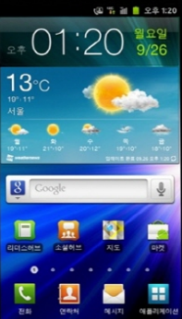
12:38
12:38
뉴스
전화
메시지
카메라
알람
종료
소리
손전등
연락처
도우미
설정
메뉴
음성명령
종료

